Slide 1


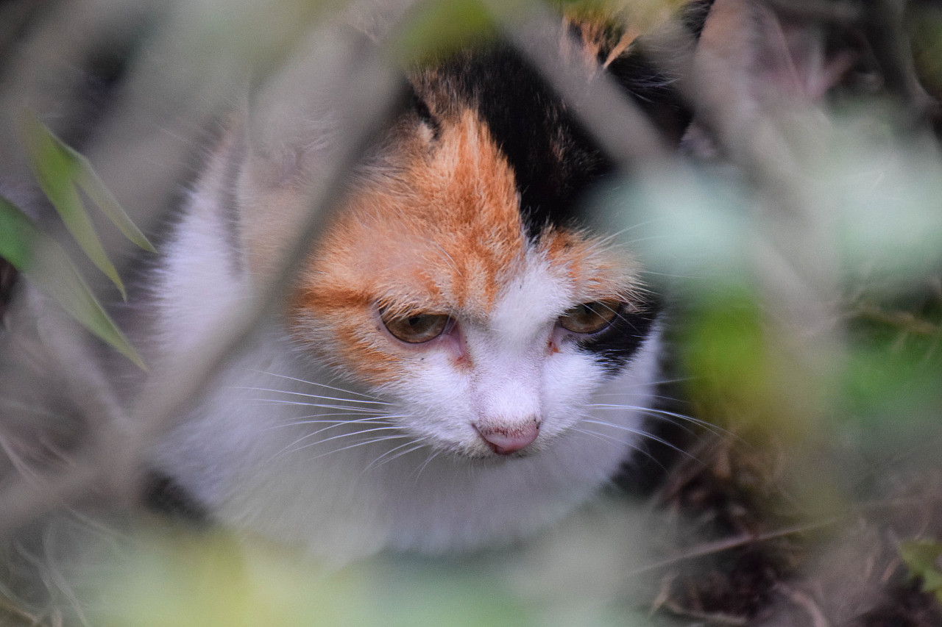
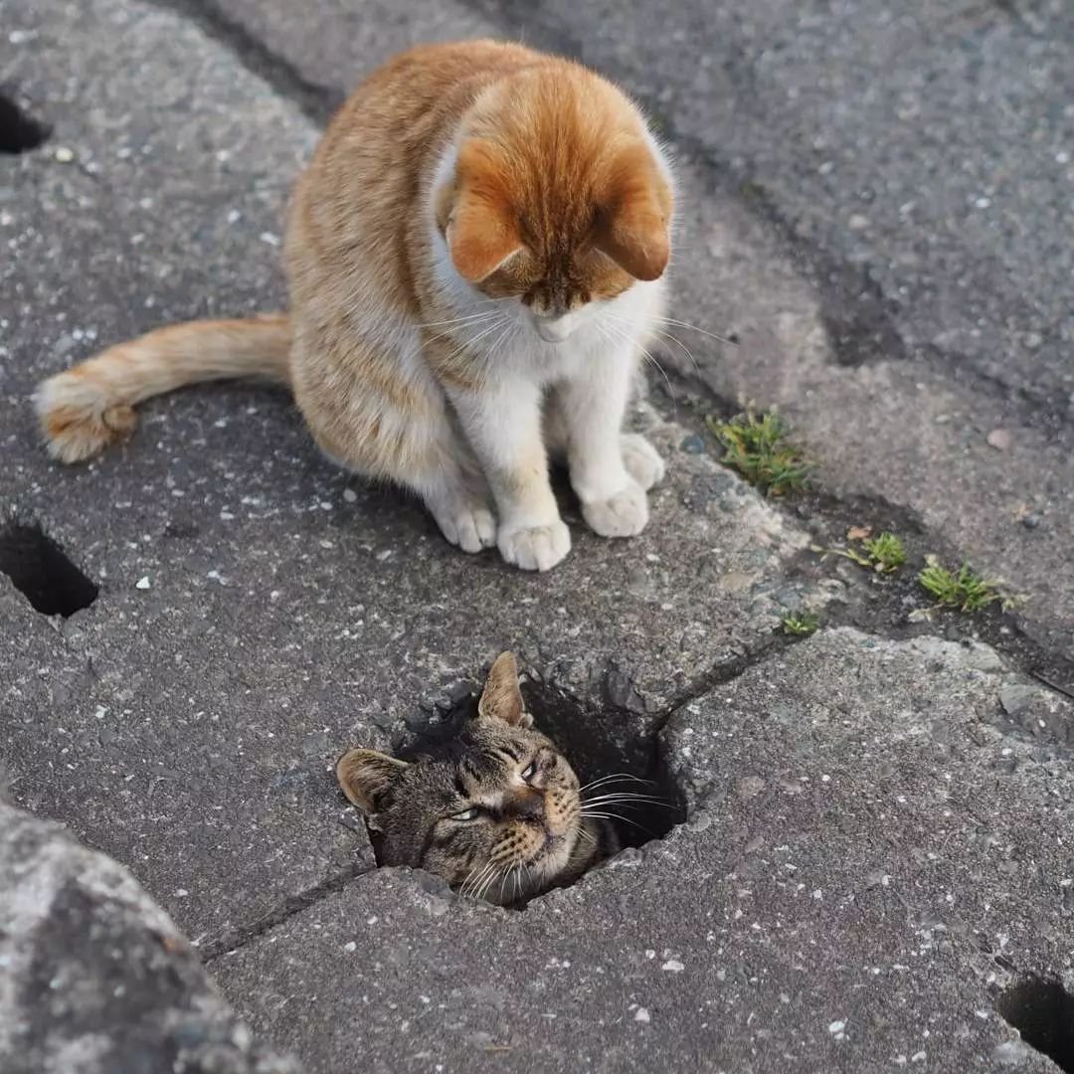
2022
”
Wandering Cats Care Project
猫猫关怀项目
路演团队：山东大学软件学院星柳队
时间：2022.11

Slide 2
目录/CONTENTS
ONE
TWO
THREE
FOUR
FIVE
SIX
项目背景
项目描述
项目设计
项目产品
与服务
项目监测
与评估
项目进程
与计划
Background
Description
Products and Services
Progress and plan
Design
Evaluation

Slide 3

01.
项目背景
Background
ONE

Slide 4

项目背景
近年来，城市流浪猫咪过剩的问题引发越来越多的关注，人性化地处理过剩猫、科学处理人猫关系是我们的共同目标。
项目意义
本项目的出现旨在为各种流浪动物救助组织提供一个呼吁群众保护动物、为流浪猫猫提供便利生活的平台，有助于更多群众关注流浪猫咪，爱护流浪猫咪。

Slide 5
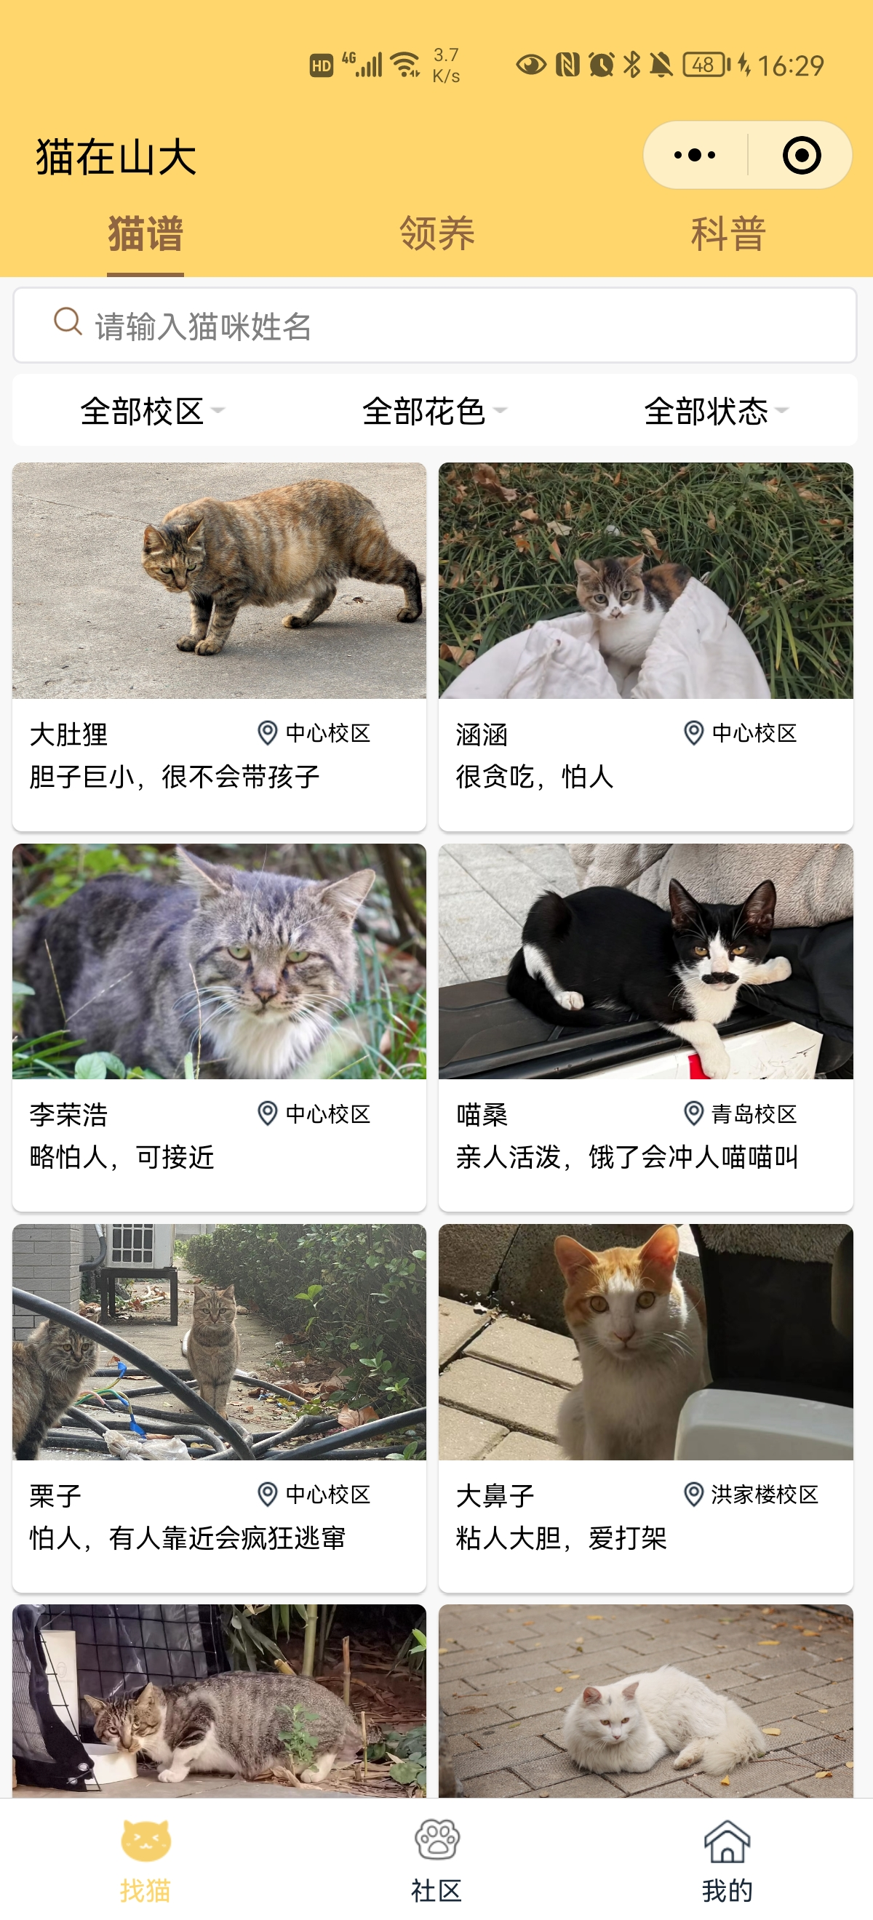
项目设想
由于萌宠类的内容存在较大的吸引力，所以借助萌宠类内容的吸引力，可以进一步促进校园流浪动物救助工作的进行。
“猫猫关怀”项目的idea应运而生。此项目以猫谱、用户发表猫咪图文为主要功能，在帮助提升猫咪信息记录传递效率的同时，也可以满足用户的云撸猫需求，为猫猫们增加曝光量，推动流浪动物保护工作的持续运转。
根据前期的需求调研和市场分析，我们决定为猫猫关怀项目制作一款小程序，通过此小程序，用户可以学习到众多关于关怀猫咪的知识，同时了解身边的猫咪和习性。

Slide 6


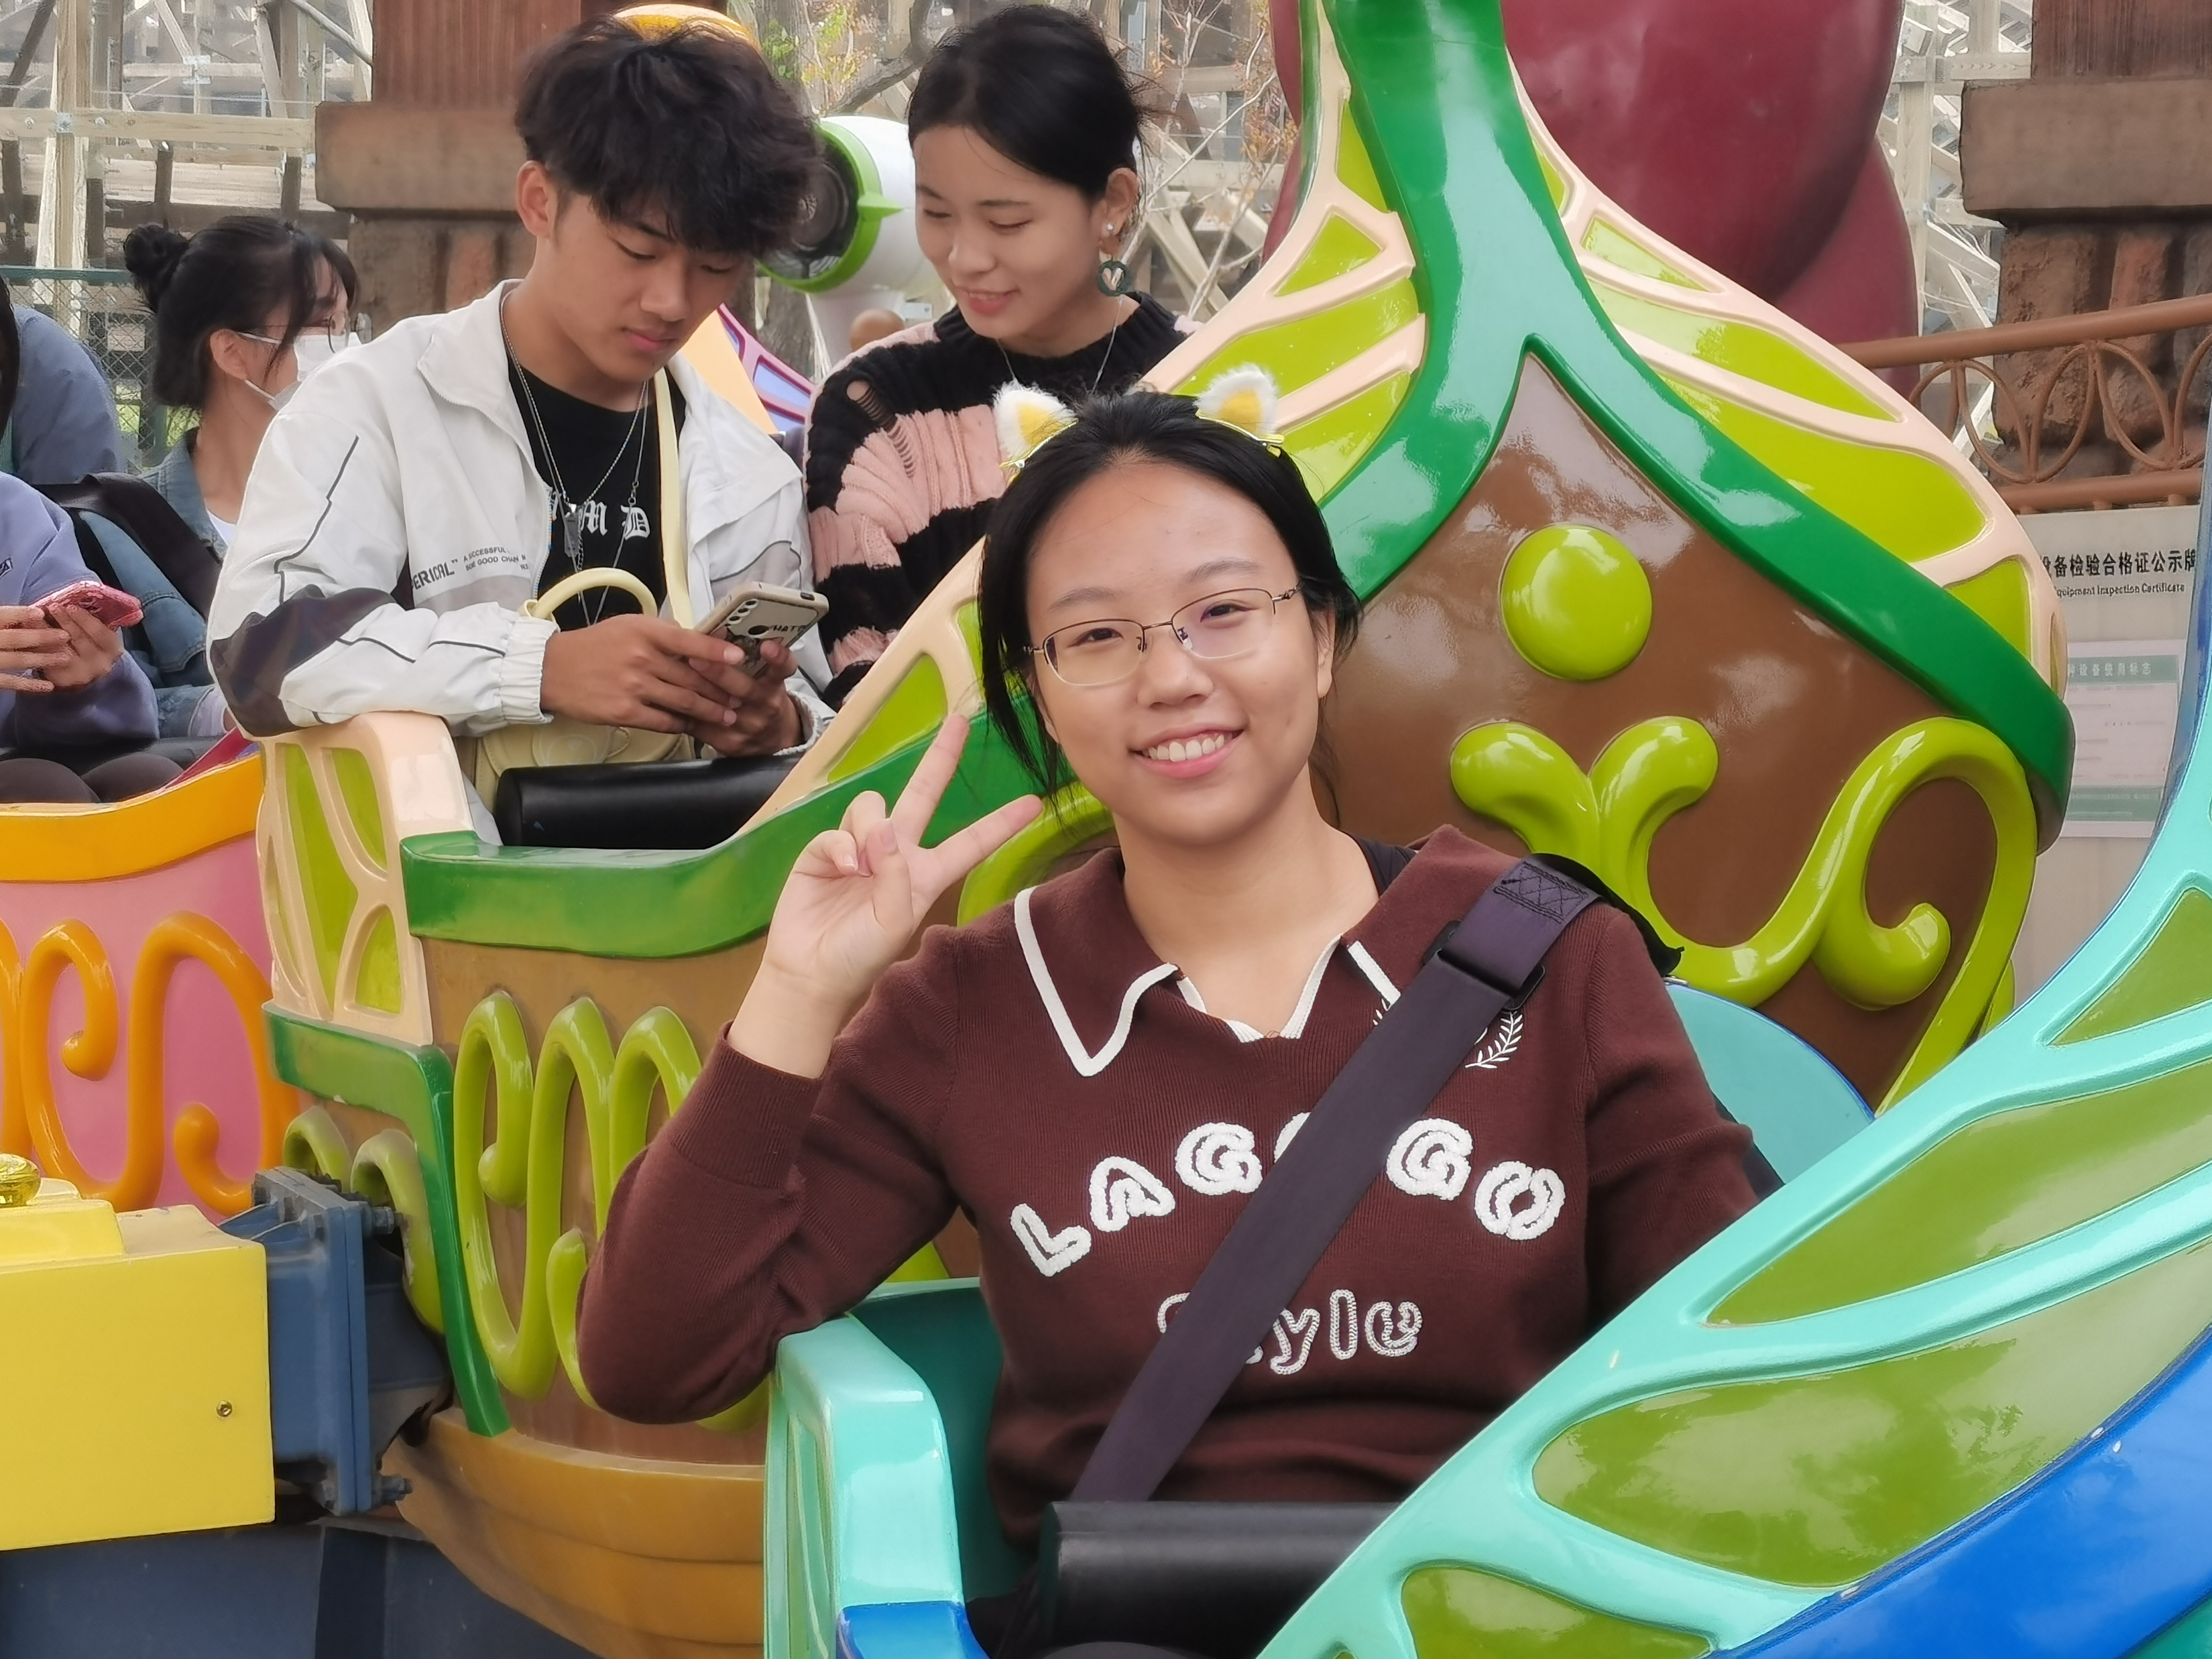
团队成员及分工
负责ui界面的绘制，采用软件开发模式快速构造原型模型；查阅相关文献资料并进行小程序修改及完善。
负责配合调整界面，根据商定的接口文档进行后端功能开发。进行服务器、数据库等的采买和配置；负责项目上线。
负责产品文档的制作，进行多次更改更迭；负责界面的初步设计与布局；反馈项目使用体验和小程序测试结果，提出改进建议。
贾星宇
杨钰润
易格名

Slide 7
02.
项目描述
Description
TWO

Slide 8
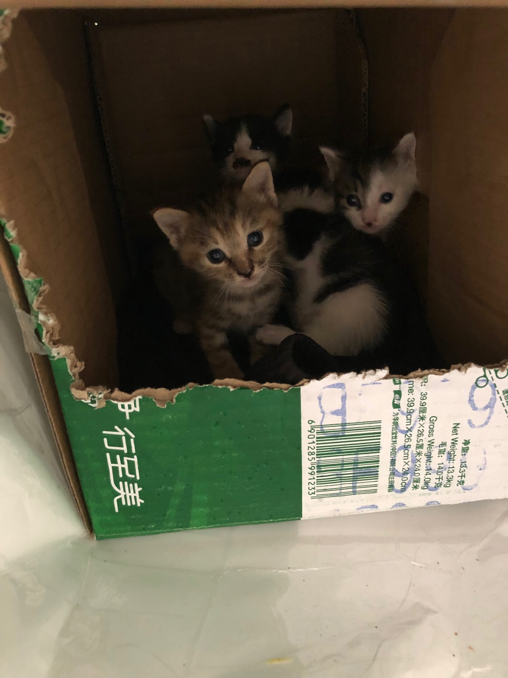

01
项目前景
目前流浪猫的数量并无具体准确的统计数据，互联网大数据查询也只能提供一个粗略的估计，数量级在几千万。猫咪有着惊人的繁殖能力，母猫一胎可以产下至少3只以上的小猫，而这些小猫很快就会长大，再次繁育更多后代。大部分宠物猫的主人为了避免这样的情况发生，通常会选择带猫咪做绝育手术。即便如此，依旧有许多新生猫咪被迫流浪，面临着各种威胁。
此项目为各种流浪动物救助组织提供了一个呼吁群众保护动物的平台，也能帮助更多的流浪猫咪更好地生活下去。

Slide 9


02
项目存在的潜在问题及解决方案设想
如何避免各种
危险信息及
不正当言论？
如何将小程序
推广到大众？
此小程序是一个类似于QQ空间的大众型程序，需要大众参与才能发挥出小程序的优势。对此，可以通过联系动物保护协会和各大自媒体来进行推广。
当用户在小程序上要发布信息和文章时，要先经过相关管理员的审核才可以发布。

Slide 10
03.
项目产品与服务
Products and Services
THREE

Slide 11
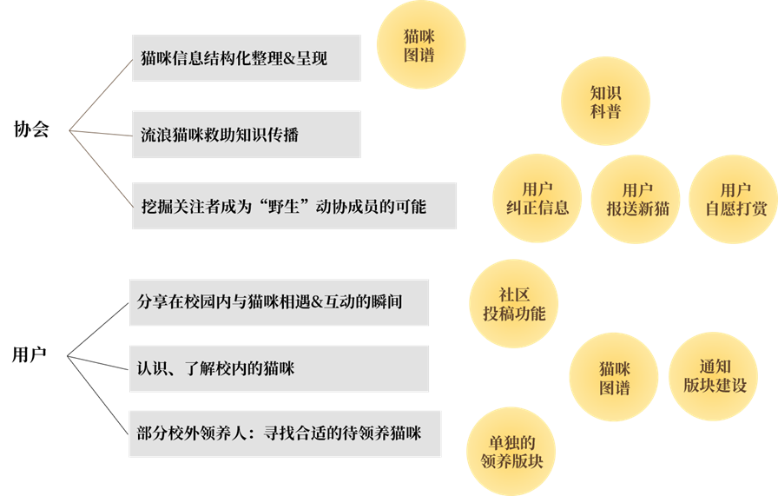
项目功能特点

Slide 12
项目功能概述
此小程序主要分为用户模块、猫咪模块、评论模块、科普模块和通知模块，提供了找猫、猫谱、领养、猫咪详情、科普、社区、猫猫速报、猫友圈、评论、我的、通知、发表等多个板块，分别负责了大众和个人的相关功能。
通知模块
用户模块
评论模块
猫咪模块
科普模块
主要负责用户的通知，通知分为互动通知和系统通知
包含用户鉴权、登录、查看赞过的评论、查看发表的评论四个主要功能
包括用户发布评论、查看评论及管理端审核评论等功能
主要用于猫咪信息的查询和管理，是系统的重点模块
主要用于科普知识的管理

Slide 13
04.
项目进程与计划
Progress and Plan
FOUR

Slide 14
01
项目准备
01
收集市场信息
通过发放调查问卷的形式，了解大家对于猫绝育知识，领养想法，关怀意向的想法。收集到2000份问卷，其中对于20-30岁的年龄人群对于领养猫咪有更高的意向，大家对于猫咪的绝育知识和意义了解普遍不够充分，对于猫咪领养，大部分使用的方式是亲戚赠送，大家对于猫咪的领养渠道不够熟悉。
02
03
分析行业的发展现状、竞争格局及市场供需形势
动物保护基本是零盈利的属于公益性活动，在竞争上，大家是出于同一个目的，而我们是针对于各个地区的猫咪领养工作，竞争力更强。
分析政策环境
猫咪领养对于维护自然生态平衡起着十分重要作用，是生物多样性保护的重点，对促进经济建设和科技教育文化等都具有重要意义。 人与自然和谐相处，是促进社会可持续发展长远利益的需要，是构建和谐社会的一项重要内容。

Slide 15



02
项目进展
人员安排
市场调研负责人、项目经理、设计师、程序员、测试工程师
时间与人员安排
时间安排
前期调研结果收集分析可行性20天，软件开发周期为80天

Slide 16
03
项目分解及进度

Slide 17
05.
项目设计
Design
FIVE

Slide 18
01
功能板块设计——猫咪板块
猫谱功能
领养功能
科普功能
采用卡片式展示猫咪信息，卡片结构：猫咪主图(上)+猫咪姓名、所在校区、性格特点。
卡片展示潜在领养者更关心的信息，图片、姓名、年龄、 绝育状态、疫苗接种状态、额外的领养说明。
展示猫咪知识

Slide 19
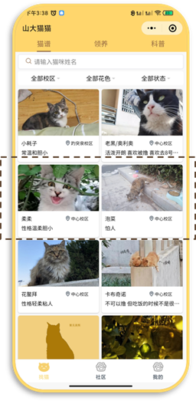
猫谱版块设置在“找猫”的第一位，作为小程序的落地页面。小程序的落地页需要抓住大部分目标用户的眼球，因此采用卡片式展示猫咪信息。
为了兼顾展示每一只猫和展示更多的猫，采用双列卡片+一屏8猫的展示。
猫谱功能
找猫方法：
·清楚猫的姓名(此时猫多为明星猫咪)：姓名搜索
·不清楚猫的姓名，但知道所在地/花色/在校状态：使用筛选器(校区、花色、猫咪状态)定位

Slide 20
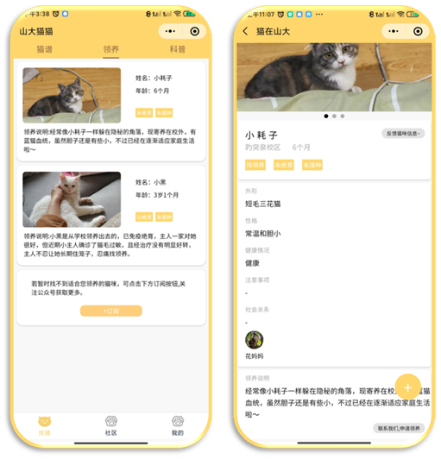
领养功能
小程序为校外潜在领养人群设置了“领养版”，帮助他们更快速地了解校园内待领养的猫咪们。
底部设置了跳转引导订阅公众号的卡片：领养流程繁琐，更完备的领养信息以公众号推文的方式呈现更加高效。

Slide 21
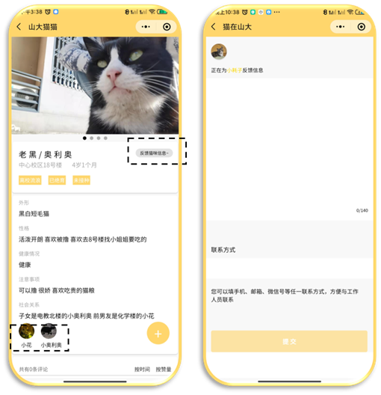
领养功能
猫咪详情页：
·顶部设置猫咪图片：左右滑动切换。
·中间展示重要的基本信息：姓名、地点、年龄、绝育状态、疫苗接种状态、在校状态。
·第一屏底部展示剩余的猫咪信息：外形、性格、健康状态、注意事项、社会关系等。

Slide 22
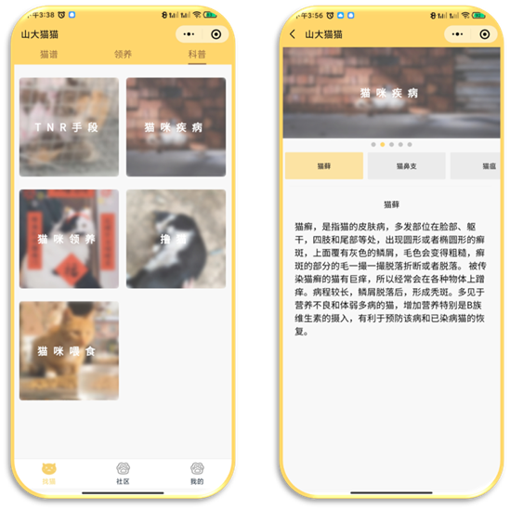
科普功能
分5个版块展示猫咪知识：TNR、猫咪疾病、猫咪领养、撸猫、猫咪喂食。
每个版块分为若干小知识点。点击进入对应的版块中后，可通过滑动顶部的版块封面图切换到其它版块下。

Slide 23
01
功能板块设计——社区板块
山猫速报
猫友圈
为更多的猫咪获得更多的曝光。展示给用户重要事件(如：猫咪需要紧急救援、临时寄养等)的报道、后续的反馈等。
猫友圈的设置是为了满足用户分享、消费猫咪图文的需求。核心功能为评论投稿、消费猫咪图文。

Slide 24
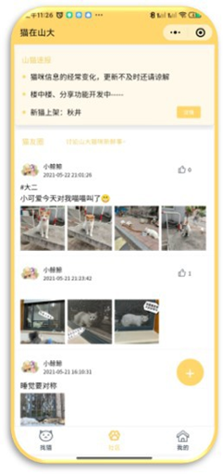
山猫速报
设置这一版块是为了在小程序中增加产品运营人员与用户之间的沟通途径，对校园内发生的与猫咪相关 的“新闻”推给用户。
每一条速报均可选择配置一个链接（包含小程序内部的页面路径及关联公众号的推文链接）

Slide 25
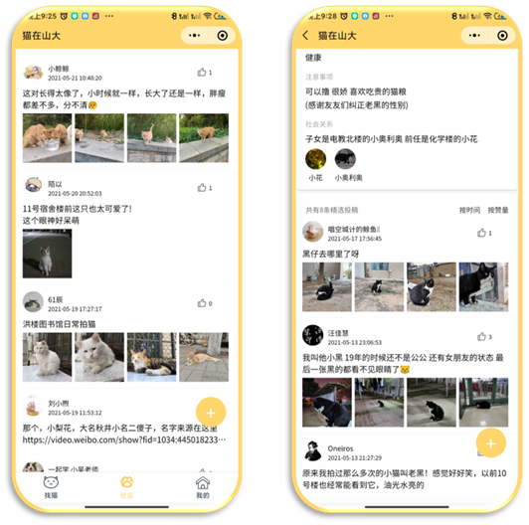
猫友圈
用户可在社区的猫友圈中评论投稿猫咪图文故事。同时，猫咪详情页下方也设置评论投稿猫咪图文故事 的功能。

Slide 26
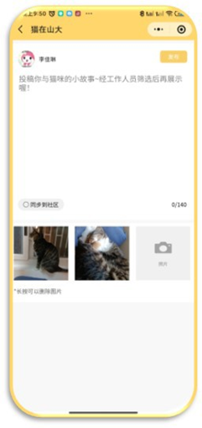
猫友圈
评论的写操作逻辑：
出于内容风险把控需要，投稿须后台审核通过后才进行展示，界面上的使用输入框暗提示进行说明。
猫咪详情页设置了“同步到社区”按钮，用户可自行决定是否同步到小程序的社区版块以获得更大的内容曝光量。

Slide 27
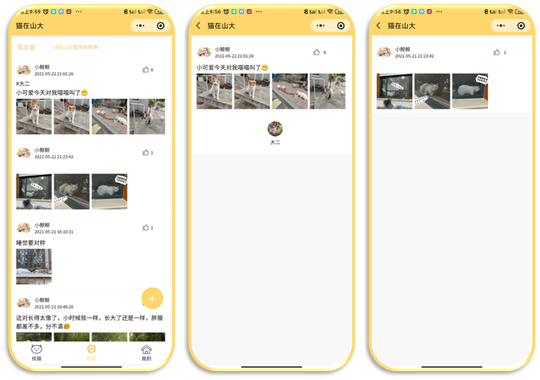
猫友圈
评论的展示逻辑：
信息流中单条内容的基本结构：发表人头像+昵称+发表时间+点赞按钮+发表内容。
投稿详情页：完整展示全部文字内容，若内容在猫咪详情页中投稿而来，则底部会展示对应猫咪的头像，点击跳转猫咪详情页。

Slide 28
01
功能板块设计——用户板块
顶部：显示互动记录
底部：零散功能
如“发表”、“赞过”、“消息”
包括：“报送新猫”、“打赏公示”、
“关于我们”

Slide 29
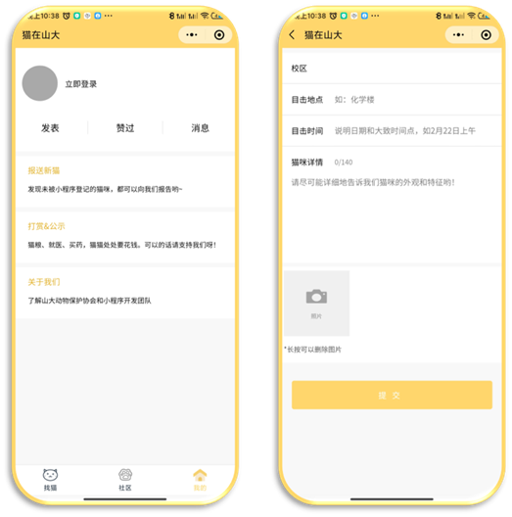
报送新猫功能
用户提交“报送”信息成功后，后台收到报送表格。
在审核通过并成功录入信息后，后台人员会在报送表单界面录入新猫的编号，用户将会在消息中收到一条审核通过的通知，点击即可进入新猫的详情页。

Slide 30
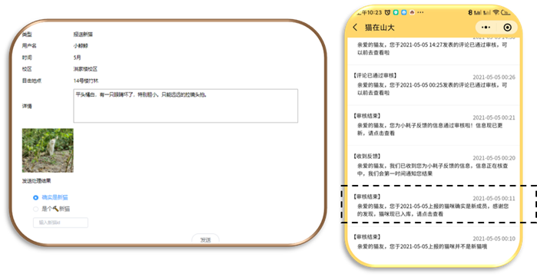
通知功能
点赞通知 ; 评论通知
报送新猫结果反馈 ; 评论审核结果反馈 ;
后台审核人员向用户发送猫咪信息的功能

Slide 31

02
技术方案
前端
小程序端：主要使用原生WXSS、WXS、WSML等小程序技术。
后台管理端：采用Vue框架和Element UI组件库

Slide 32
02
技术方案
服务器端
采用轻量级的Web服务器Nginx
和SpringBoot开发框架
采用数据库Redis和分布式、队列模型的消息中间件RocketMQ
采用CDN内容分发网络加速图片访问速度

Slide 33
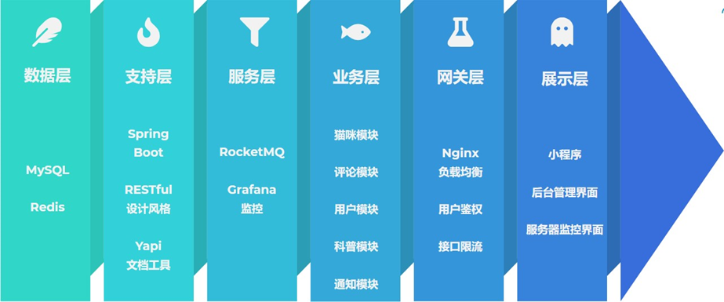
02
系统设计——整体设计
本系统采用分层架构设计，分为数据层、支持层、服务层、业务层、网关层和展示层。
系统架构图如下：

Slide 34
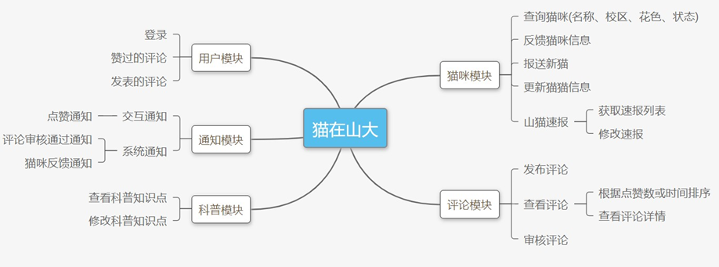
02
系统设计——功能结构设计
系统的功能设计按模块来划分，主要分为用户模块、猫咪模块、评论模块、科普模块和通知模块。如下图所示：

Slide 35
06.
项目监测与评估
Evaluation
SIX

Slide 36


本次评估主要分为功能测试和性能测试
功能测试
对产品的各功能进行验证，根据功能测试用例，逐项测试，检查产品是否达到用户要求的功能。
性能测试
通过合适的性能测试加压方式和策略，收集考察服务端应用程序的 各项性能指标，以及服务器硬件资源的使用情况，来评估是否存在性能问题隐患。

Slide 37
设计目的 | 检验猫咪信息查看、猫咪信息录入及更新功能是否达到预期效果
测试数据 | 猫咪信息
功能名称 | 步骤描述 | 前置条件 | 预期结果 | 测试状态
查看猫咪 | 1.测试人员进入“找猫”-“猫谱”界面 2.测试人员查看猫咪卡片 3.测试人员点击卡片进入对应猫咪的详情页面 | / | 1.猫谱界面中能够找到全部已经录入的猫咪 2.卡片上呈现猫咪主图、猫咪姓名、所在校区、性格 3.详情页中的猫咪信息与卡片上呈现的猫咪信息一致 4.详情页中的猫咪信息与后台录入的信息一致 | 测试通过
筛选猫咪 | 1.测试人员进入“找猫”-“猫谱”界面 2.测试人员分别测试不同的筛选组合 | / | 1.筛选结果与测试人员进行的筛选操作相匹配 | 测试通过
录入猫咪信息 | 1.测试人员进入管理后台，进入“猫咪管理”并点击右下方“+”号 2.按照界面提示填写全部必填信息并提交 3.在管理系统搜索对应的猫咪 4.进入小程序猫谱搜索对应的猫咪 | 1.测试人员登入管理系统 | 1.管理系统能够搜索到猫咪 2.管理系统中对应猫咪的信息与录入信息一致 3.小程序猫谱中能搜索到猫咪 4.小程序猫谱卡片、详情页的猫咪信息与录入时一致 | 测试通过
功 能 测 试

Slide 38

性 能 测 试
01
测试目的
在大用户量、数据量的超负荷下，获得服务器运行时的相关数据，从而进行系统分析，找出系统瓶颈，提高系统并发性和稳定性。
02
具体目标
查看猫咪详情接口200TPS，响应时间小于两秒。
03
测试方法
本次测试采用apache开源的测试工具jmeter，并利用Granfana进行服务器性能监控。

Slide 39

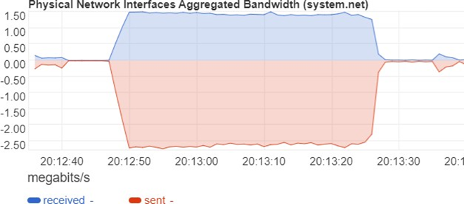
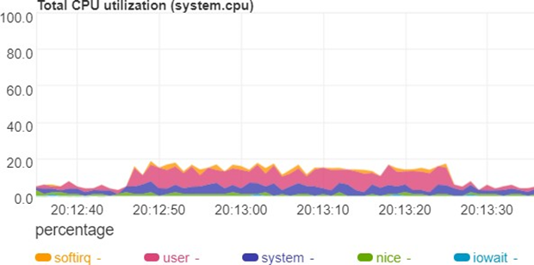
04
监控与评估
50并发，CPU负载统计
50并发，网络负载统计

Slide 40
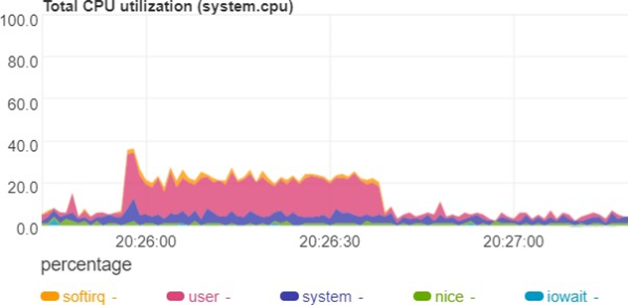
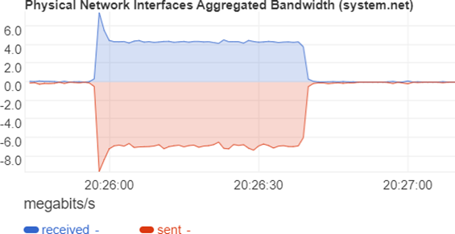
04
监控与评估
100并发，CPU负载统计
100并发，网络负载统计

Slide 41
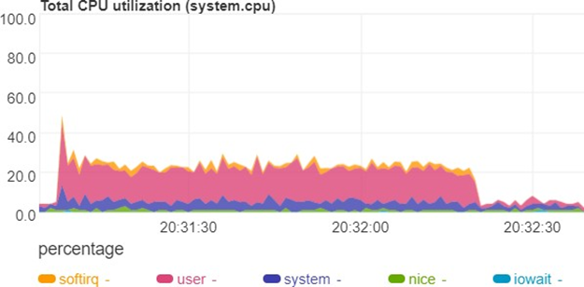
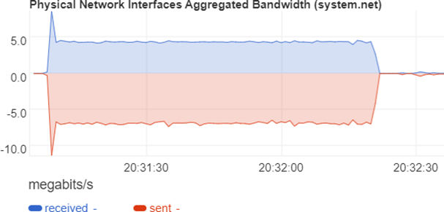
04
监控与评估
200并发，CPU负载统计
200并发，网络负载统计

Slide 42
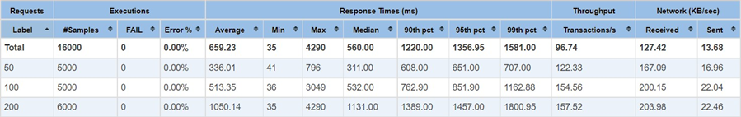
04
监控与评估
请求统计如下表所示：
结果分析：
通过Jmeter压测可以得出，在50并发下，接口99%响应时间为700ms，CPU负载小于20%；在100并发下，接口99%响应时间为1162ms，CPU负载为20%左右；在200并发下，接口99%响应时间为1800ms，CPU负载为25%左右；
由此可得出结论，本系统可支撑200并发下的接口响应时间在2秒以内，用户体验良好。在运营前期，当前完全足以支撑用户访问。

Slide 43
2022
”
Thank you!
感谢欣赏
路演团队：山东大学软件学院星柳队
时间：2022.11

